Slide 1
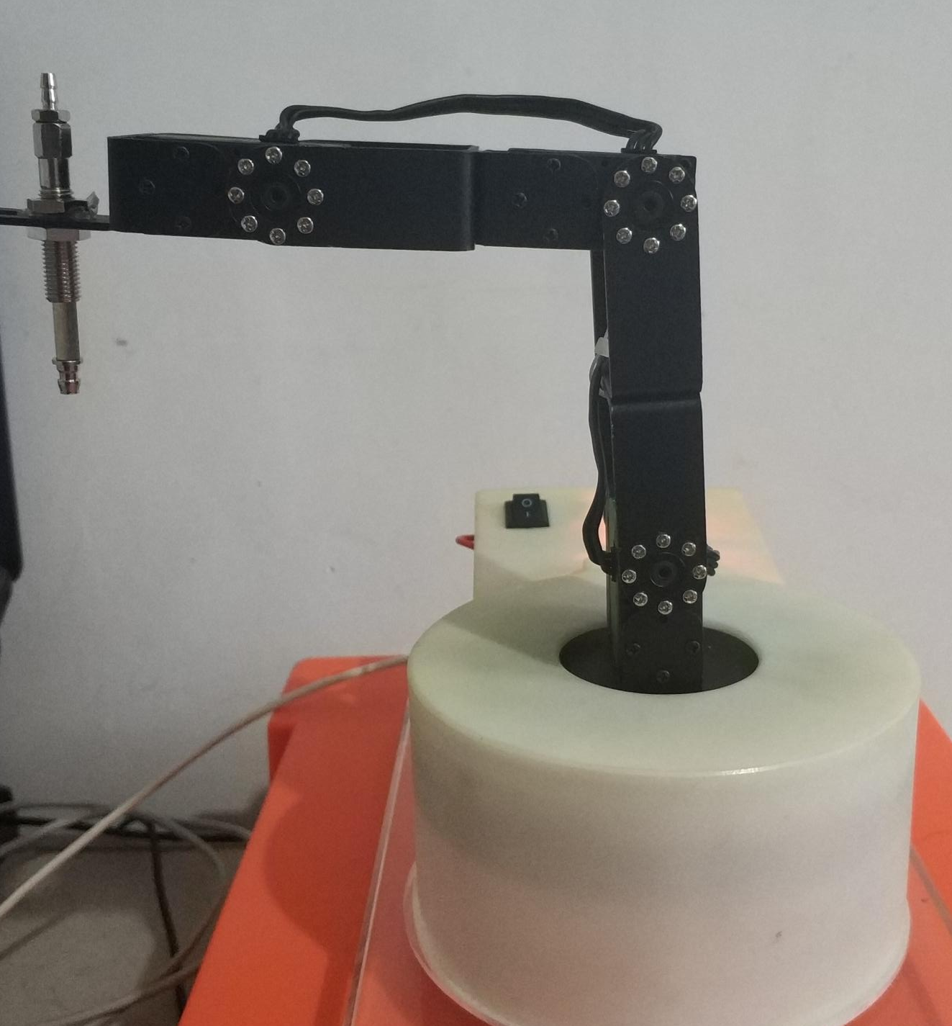
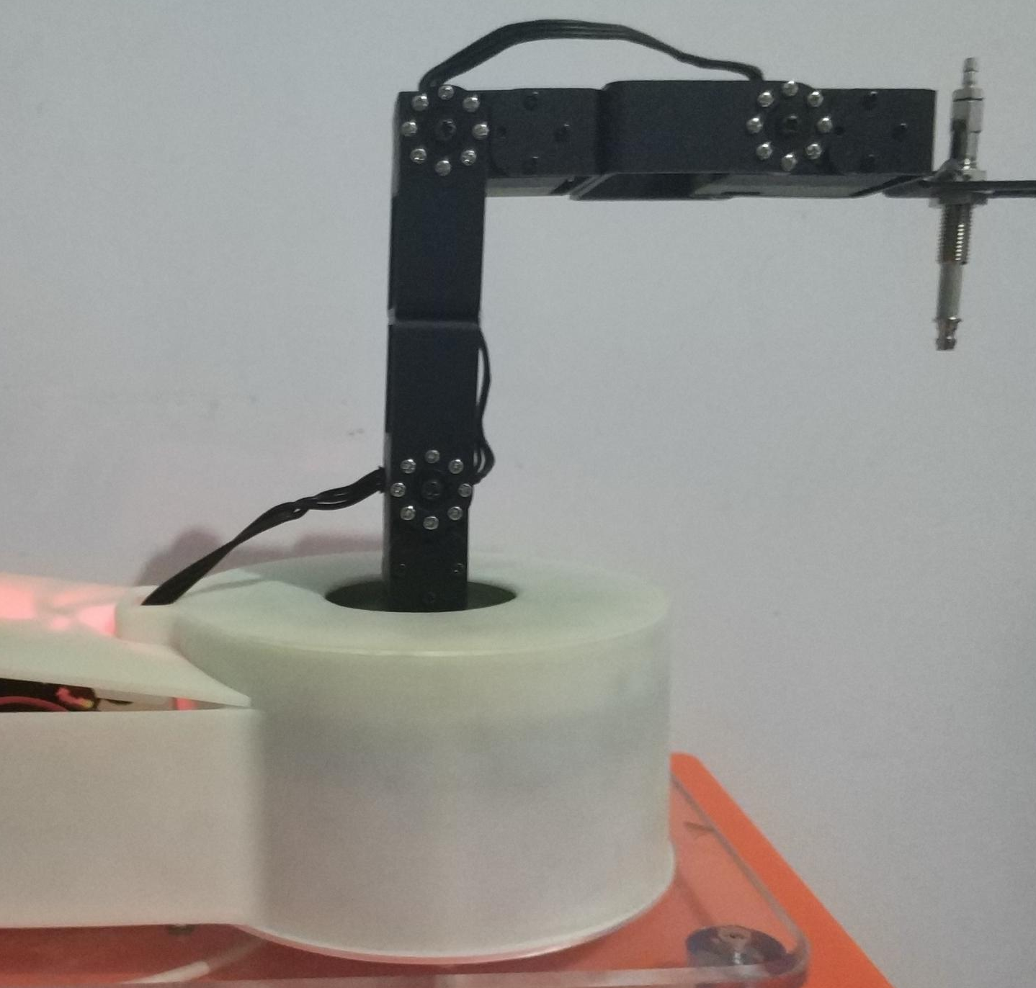
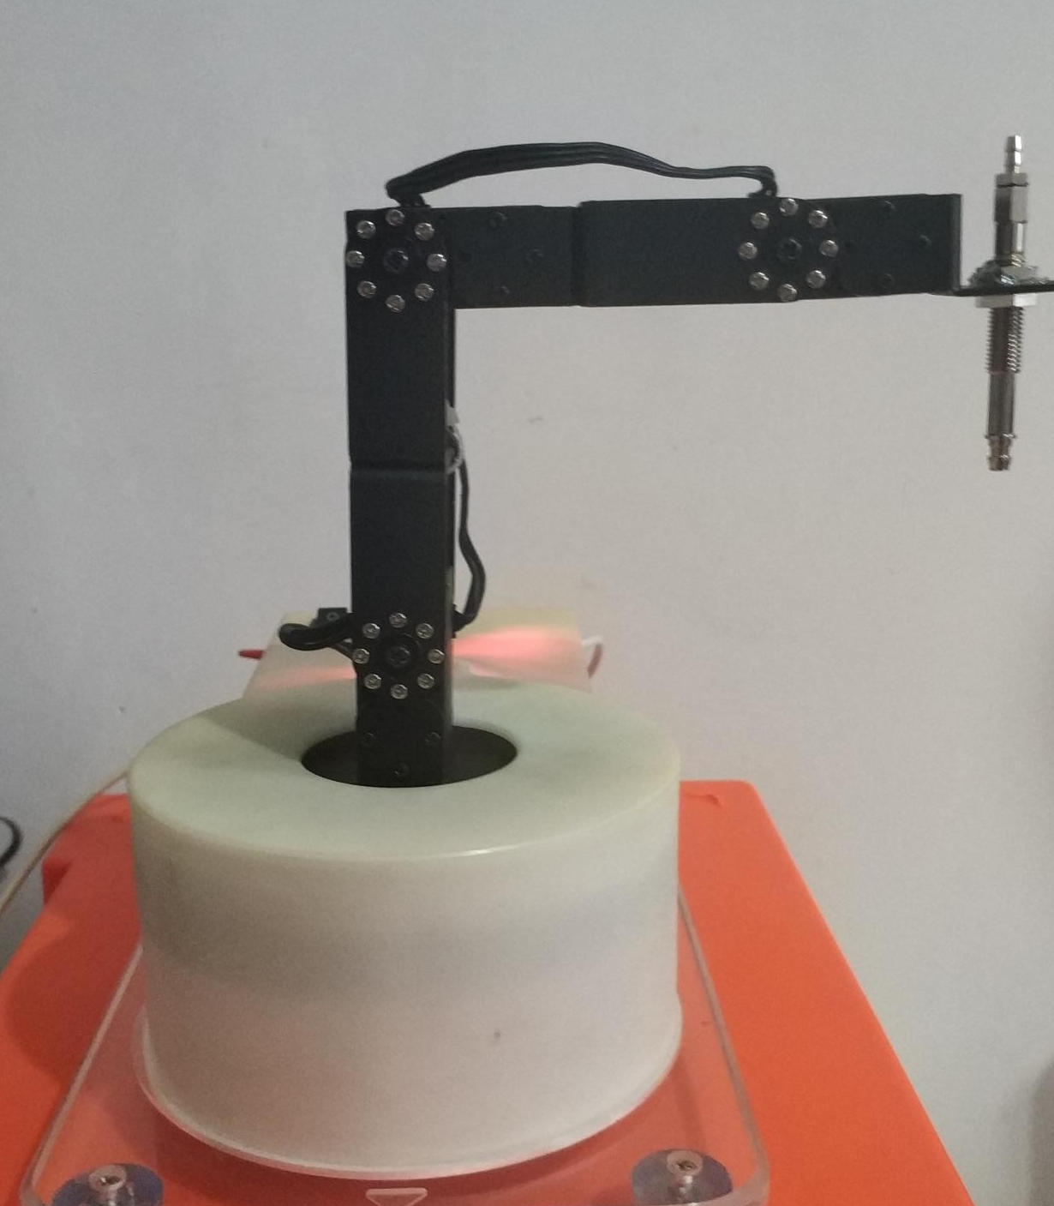



设置关节1的弧度
$$θ_{1}=\frac{π}{2}$$
$$θ_{1}=−\frac{π}{2}$$
$$θ_{1}=0$$

Slide 2
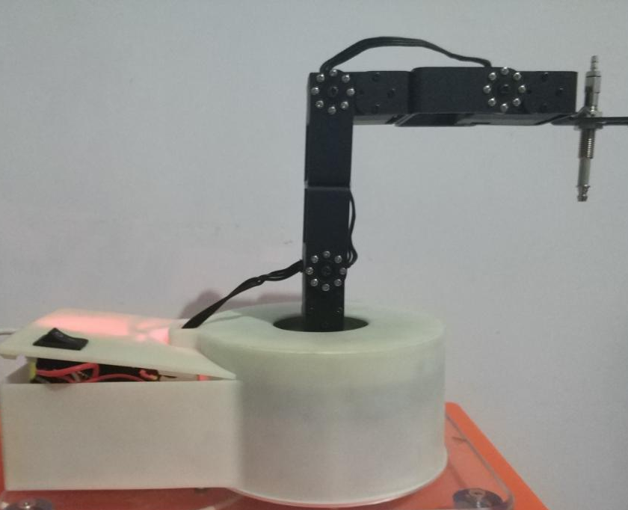
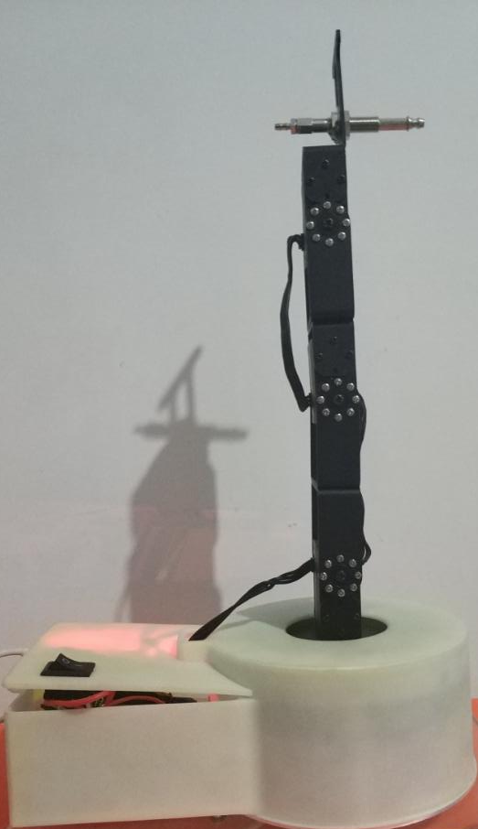


设置关节3的弧度
$$θ_{3}=\frac{π}{2}$$
$$θ_{3}=0$$

Slide 3
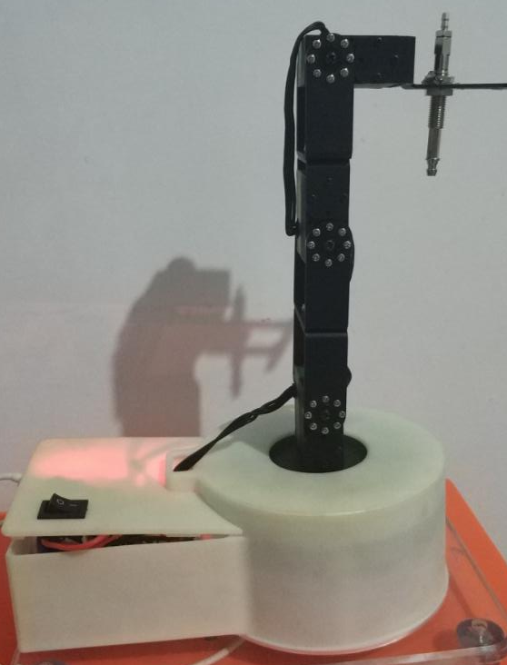
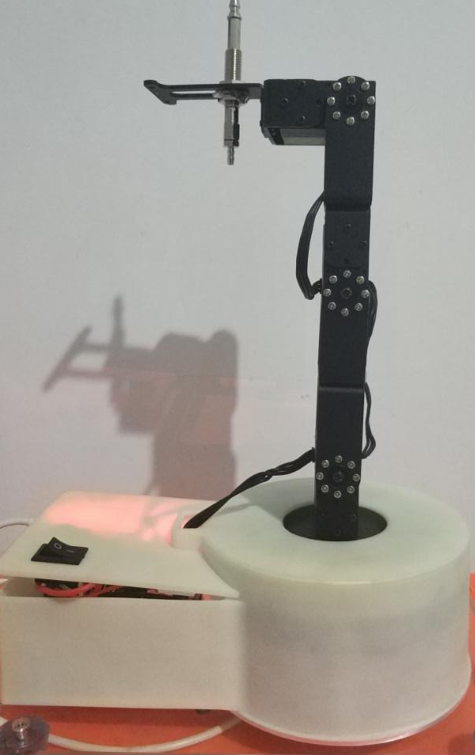

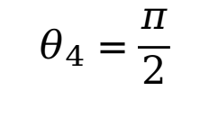
设置关节4的弧度
$$θ_{3}=−\frac{π}{2}$$
$$θ_{4}=\frac{π}{2}$$

